Slide 1
SmartSales: quem somos, métodos e objetivos
SmartSales é um programa confiável para qualquer empresário que queira potencializar suas vendas.
Pronta para armazenar seus dados de fornecedores, produtos, clientes e compras.
Salvar informações de modo simples e prático, dados para geração de notas fiscais e propaganda.
Notes:
Boa tarde, meu nome é Beatriz e eu vou apresentar a SmartSales pra vocês. Nós somos um programa de gerenciamento de vendas perfeito para você que quer potencializar as suas vendas. Estamos prontos para armazenar seus dados de fornecedores, clientes, dados de compras e produtos, te preparando para o acesso a essas informações, geração de notas fiscais e propagandas.
<número>

Slide 2
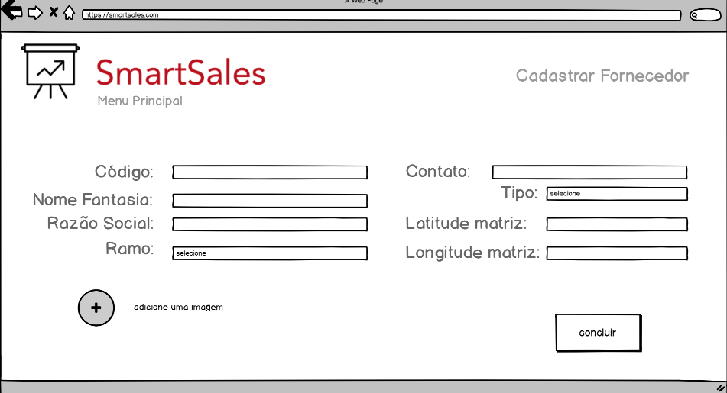
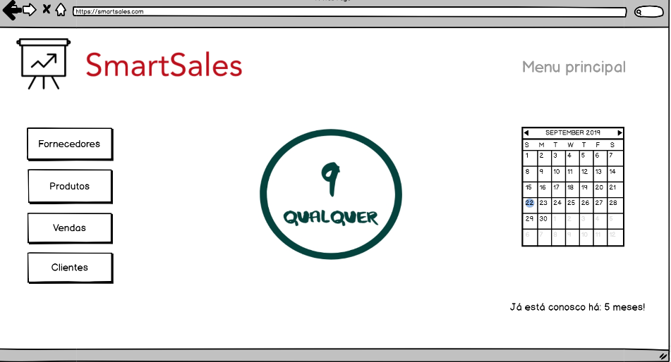
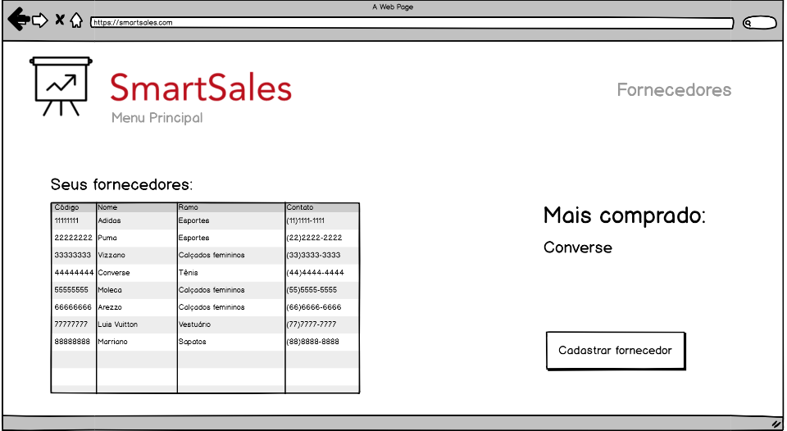
Mockups
Fácil acesso aos dados e cadastro.
Notes:
Essa é a nossa interface. É importante que antes de qualquer coisa você cadastre os produtos comprados, porque esse é o principal foco do programa. Você pode cadastrar fornecedores e clientes a qualquer momento e essas informações estarão sempre disponíveis para consulta. A venda é o foco mesmo, é a relação da saída dos produtos e para quem foi vendido, assim poderá focar em propagandas, etc.
<número>

Slide 3
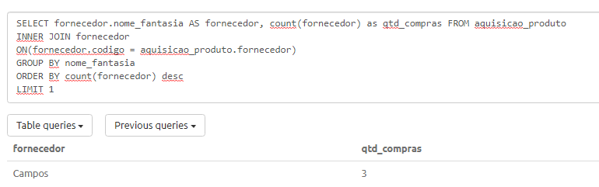
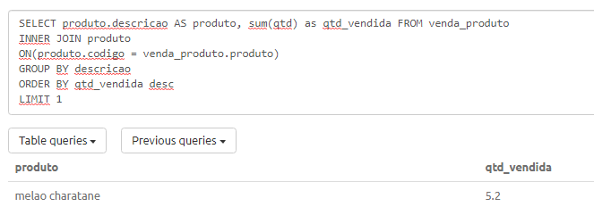
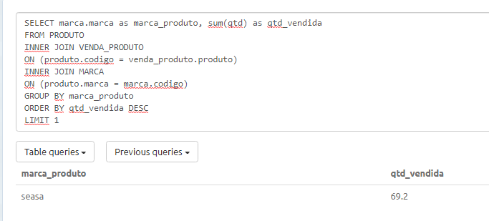
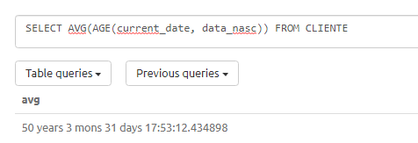
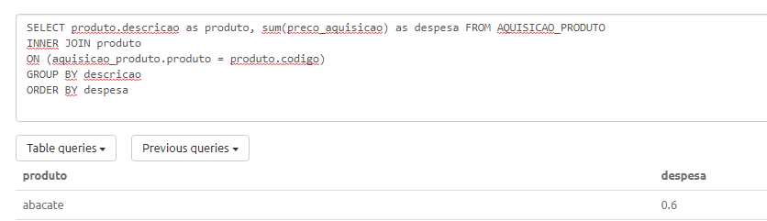
Relatórios
Qual o fornecedor mais frequente
Qual o produto mais vendido
Qual foi a despesa com os produtos
Qual a média de idade dos clientes
Qual a marca de produtos mais vendida
Notes:
Esses são os relatórios que o nosso programa é cap
<número>

Slide 4
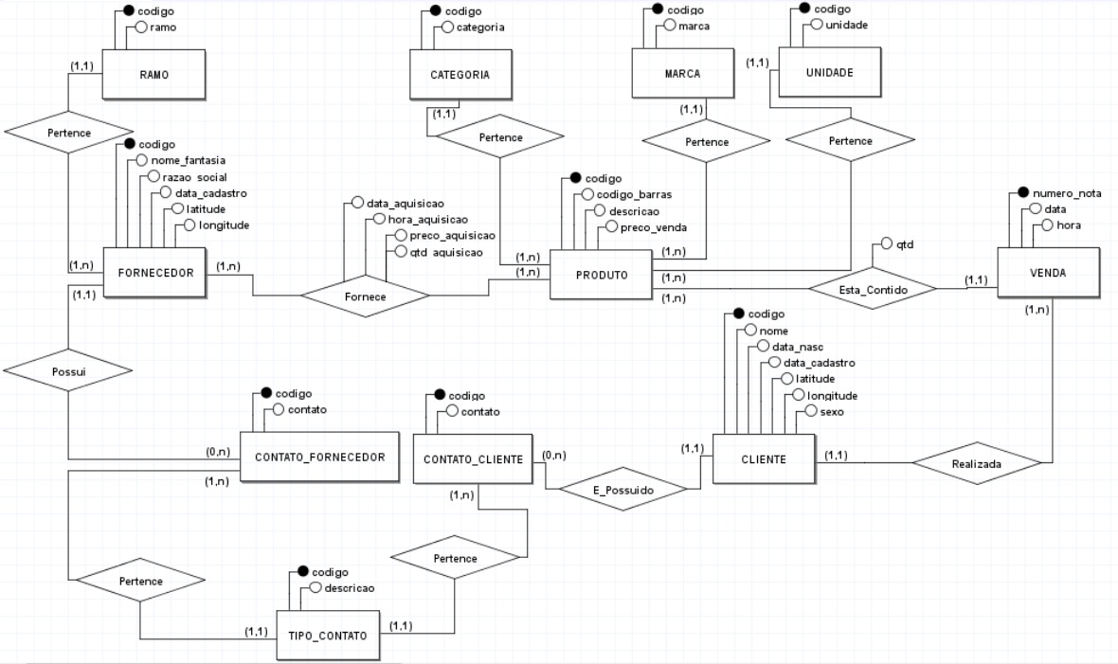
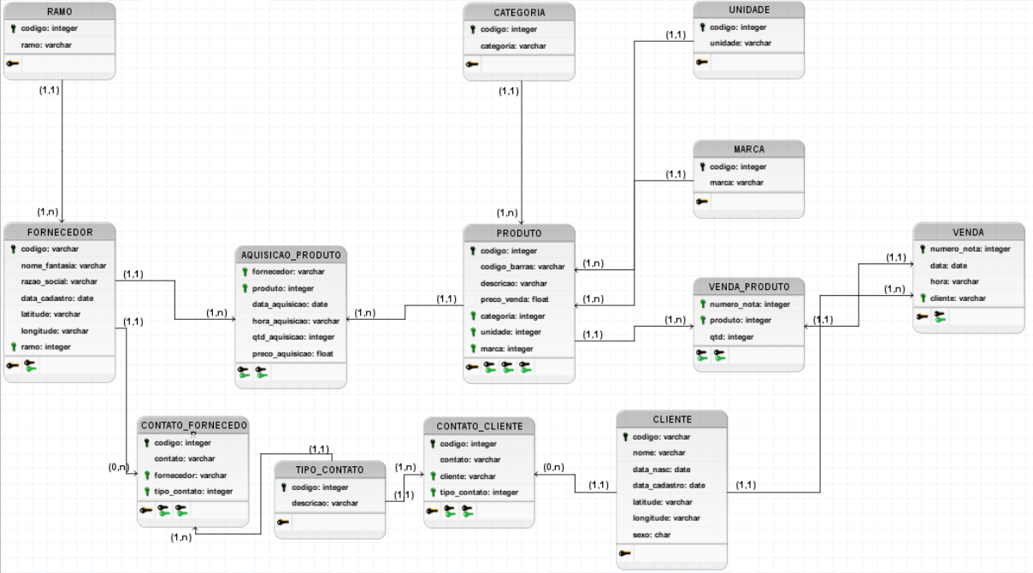
Modelos
Conceitual
Lógico

Slide 5
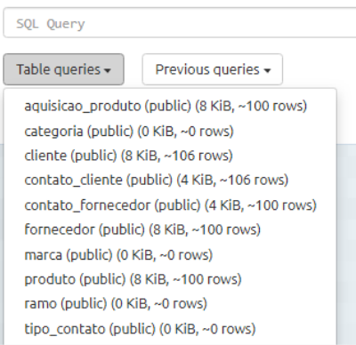
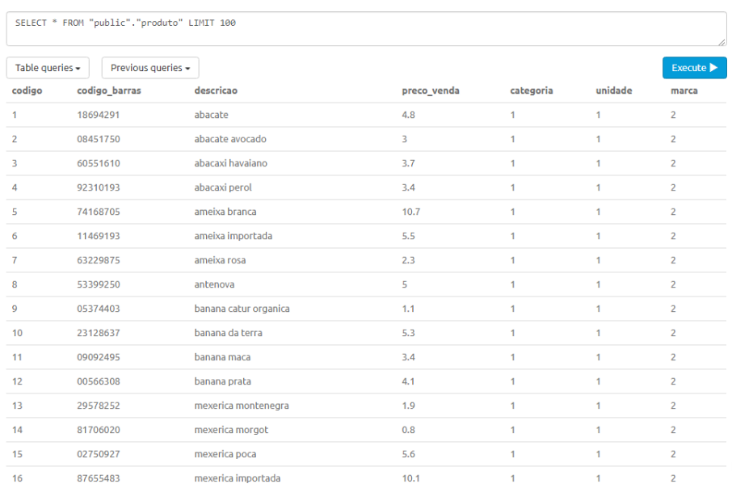
Modelo Físico – Exemplo de Dados
Notes:
<número>

Slide 6
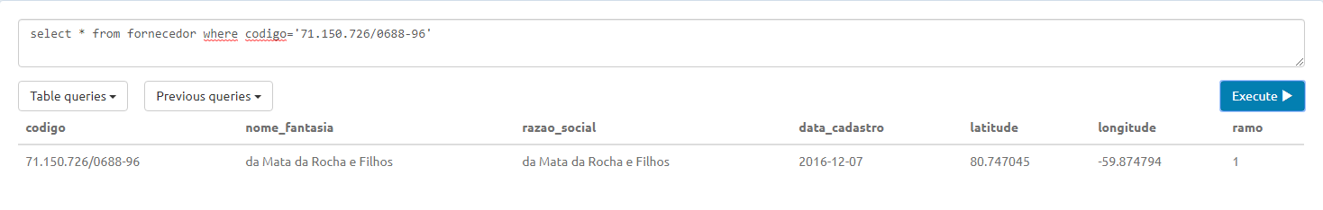

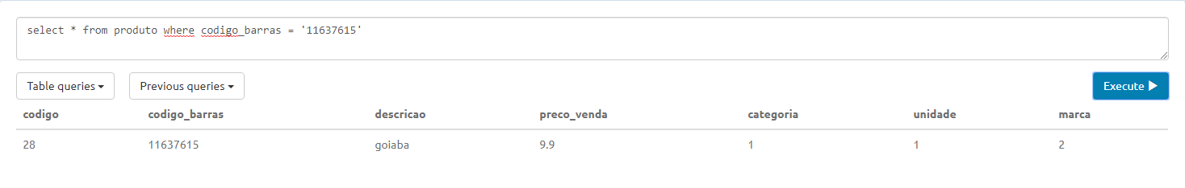
Consultas com o filtro WHERE
*Outras imagens podem ser encontradas em https://github.com/auerbeatriz/modtrab/

Slide 7
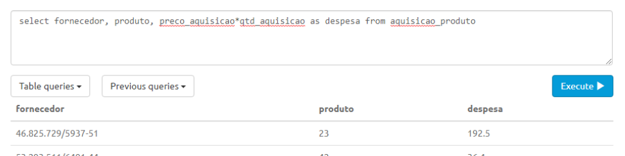
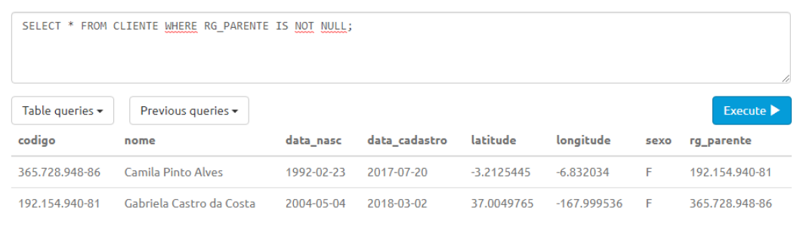
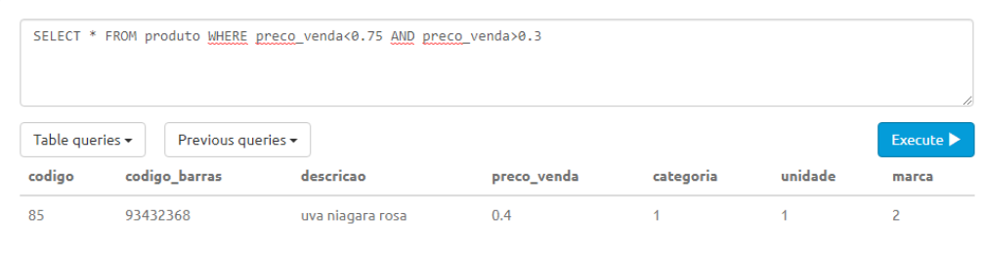
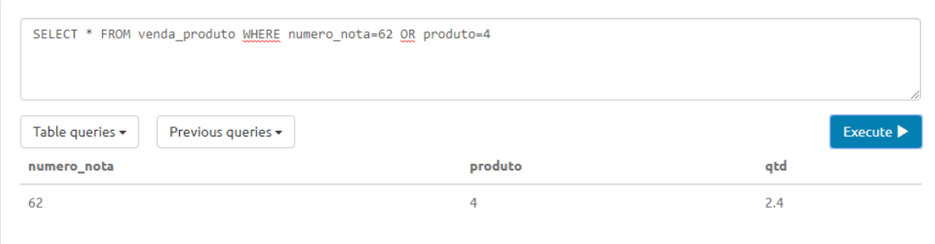
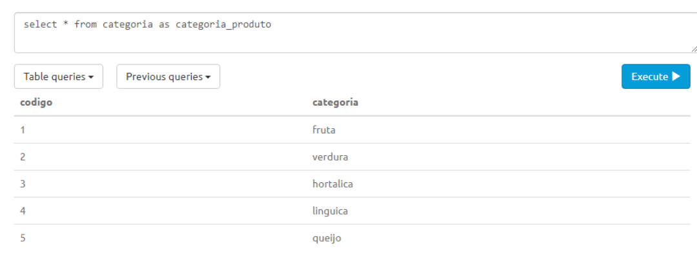
Consultas com operadores lógicos, aritméticos e renomeação de dados ou tabelas
*Outras imagens podem ser encontradas em https://github.com/auerbeatriz/modtrab/

Slide 8
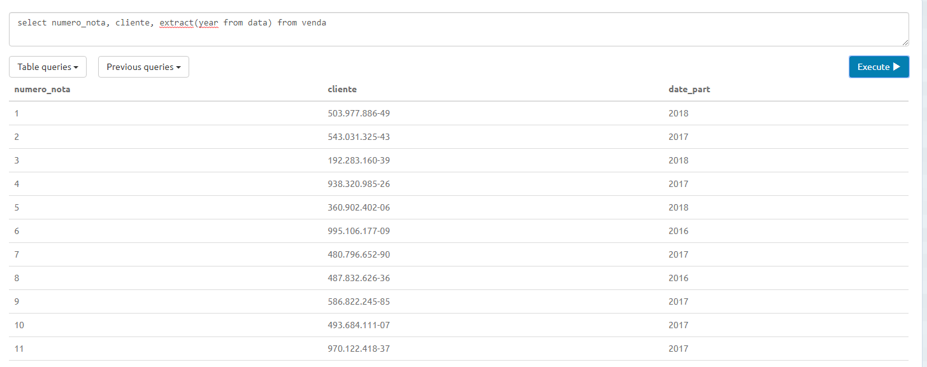
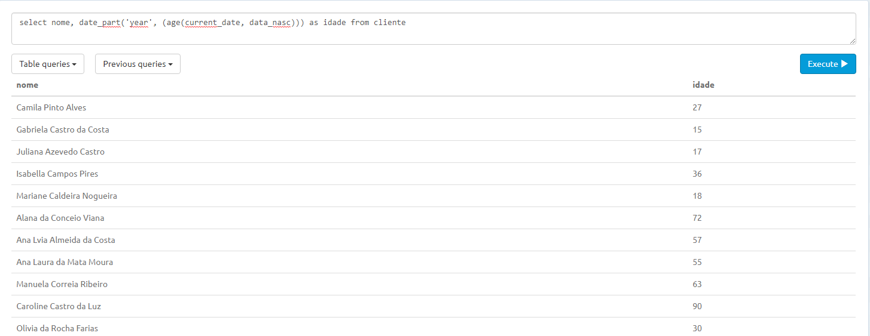
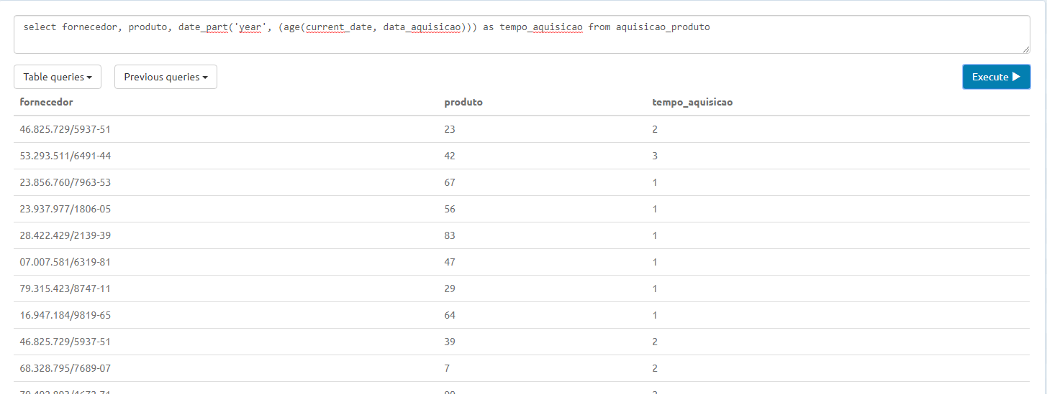
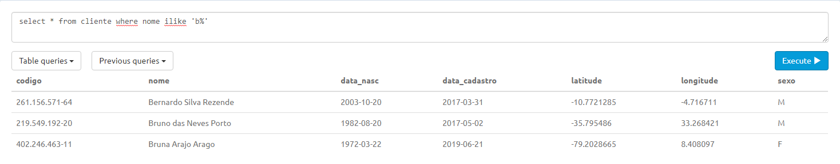
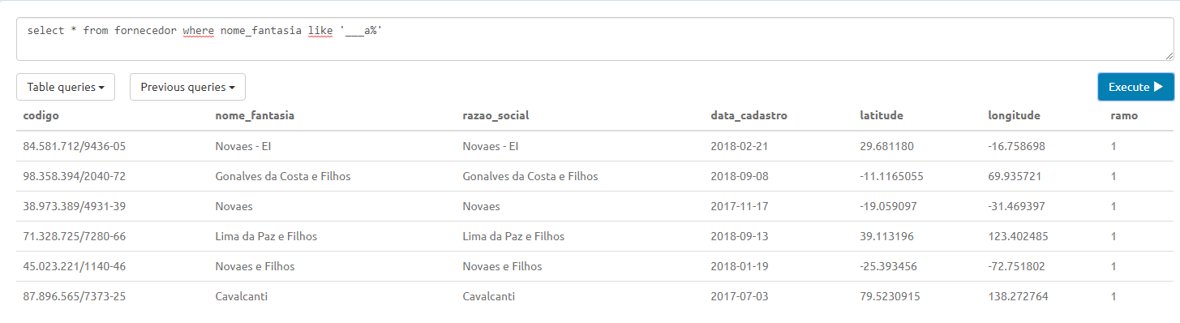
Consultas ilike, like e data
*Outras imagens podem ser encontradas em https://github.com/auerbeatriz/modtrab/

Slide 9
Atualização e Exclusão de dados
UPDATE CONTATO_CLIENTE SET CONTATO=‘jujuliana@endereço.com’ WHERE CLIENTE=‘051.049.739-05
UPDATE CONTATO_CLIENTE SET TIPO_CONTATO=2 WHERE CLIENTE=‘051.049.739-05’
DELETE FROM CONTATO_CLIENTE WHERE CLIENTE=‘051.049.739-05’
DELETE FROM CLIENTE WHERE CODIGO=‘051.049.739-05’
UPDATE PRODUTO SET DESCRICAO=‘kiwi nova zelandia’ WHERE CODIGO=33

Slide 10
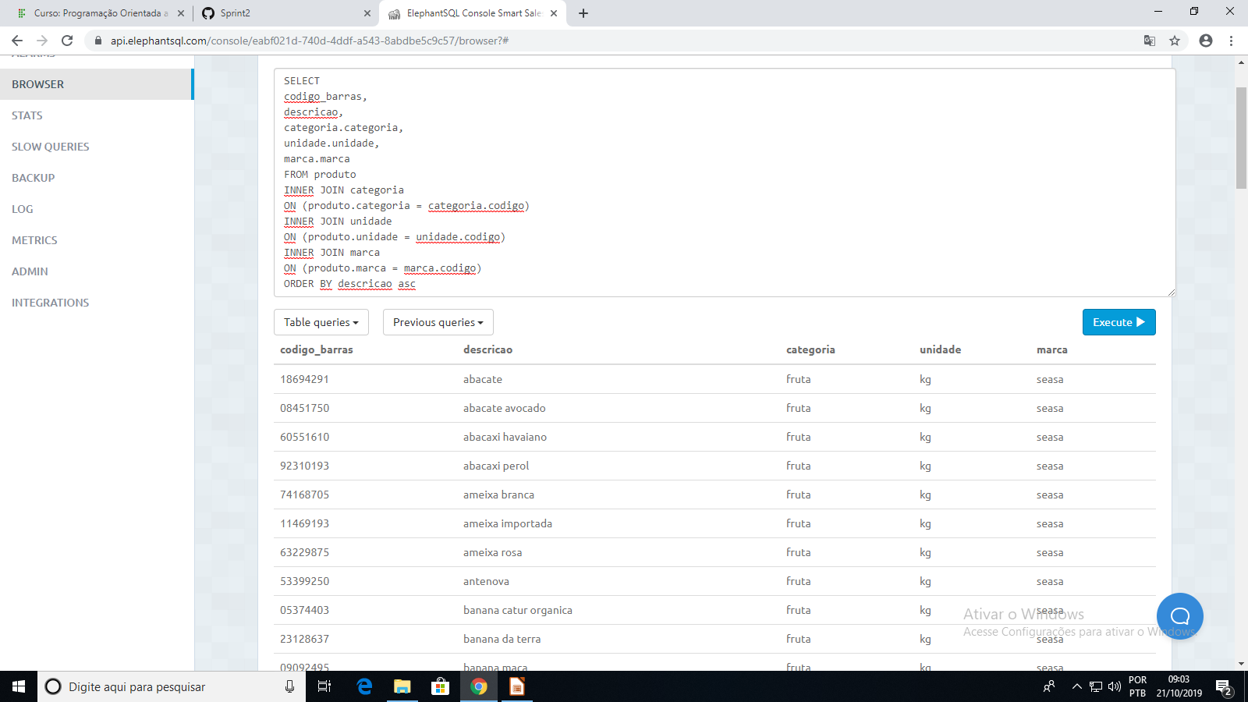
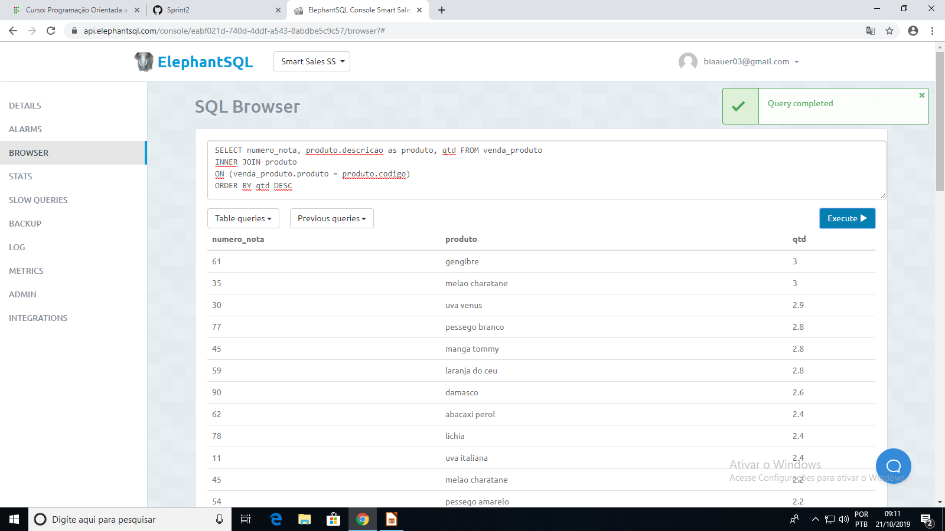
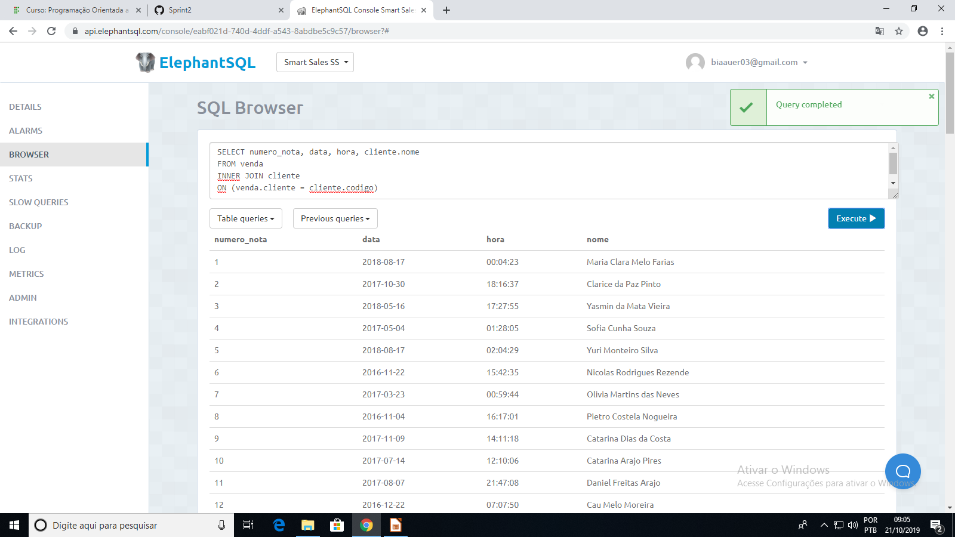
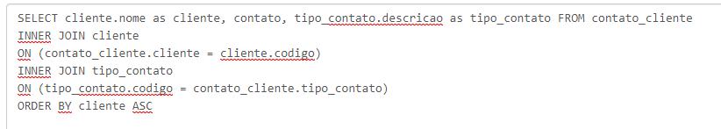
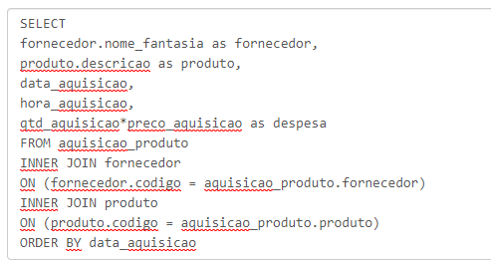
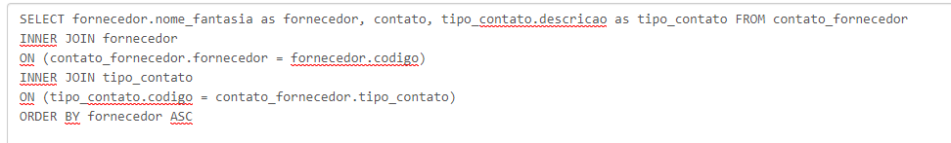
Consultas junção e ordenação

Slide 11
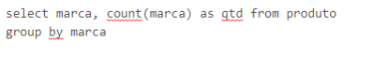
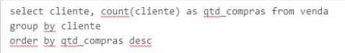
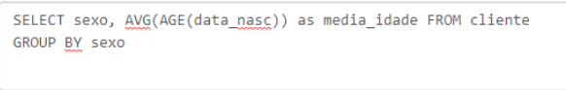
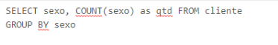
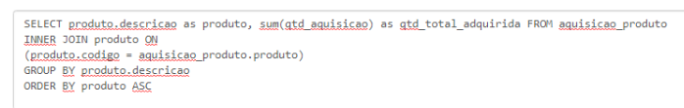
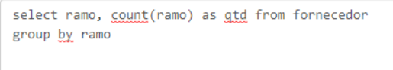
Consultas group by e funções de agrupamento

Slide 12
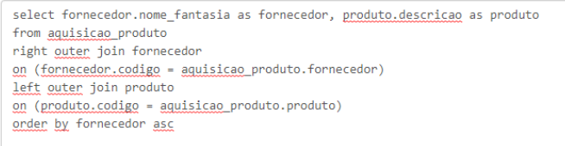
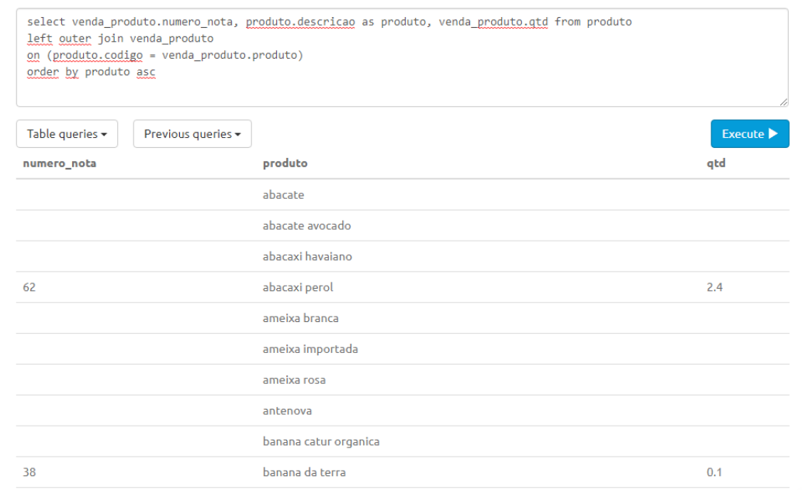
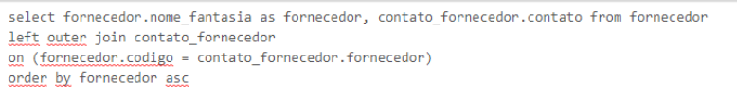
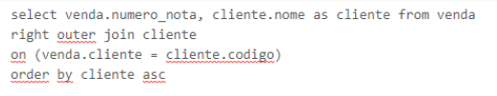
Consultas com junções externas

Slide 13
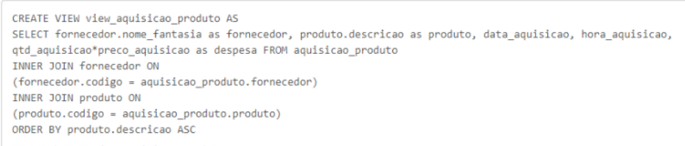
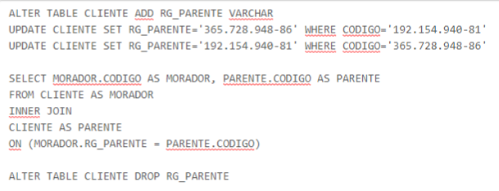
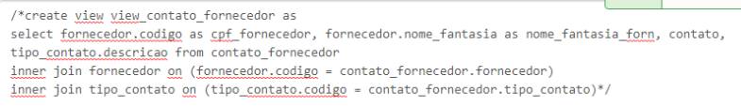
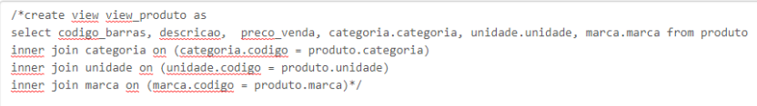
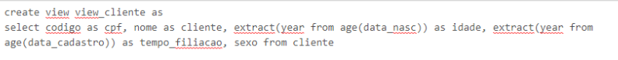
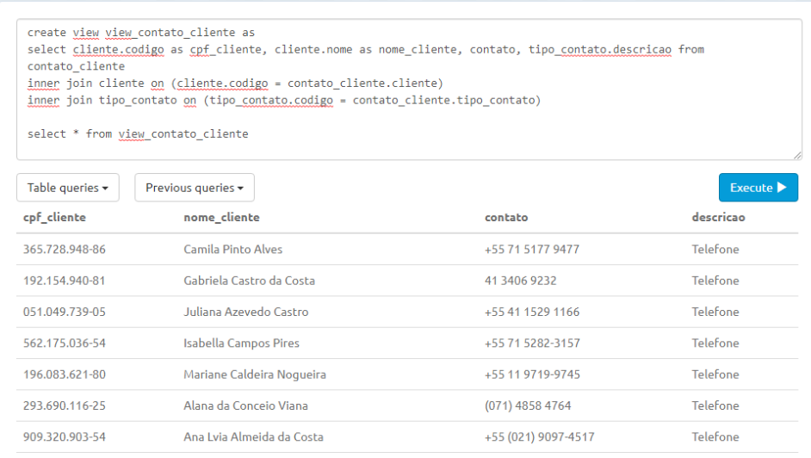
Consultas com views e self join

Slide 14
Subconsultas

Slide 15
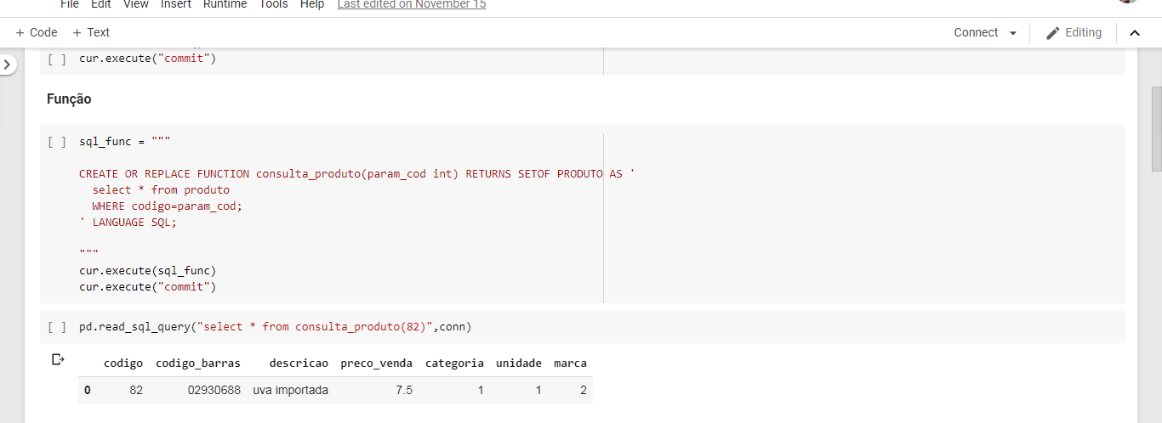
Função
Função de consulta para a tabela “Produto”

Slide 16
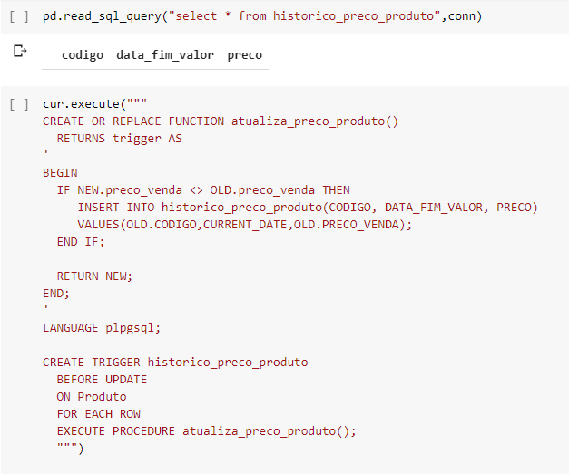
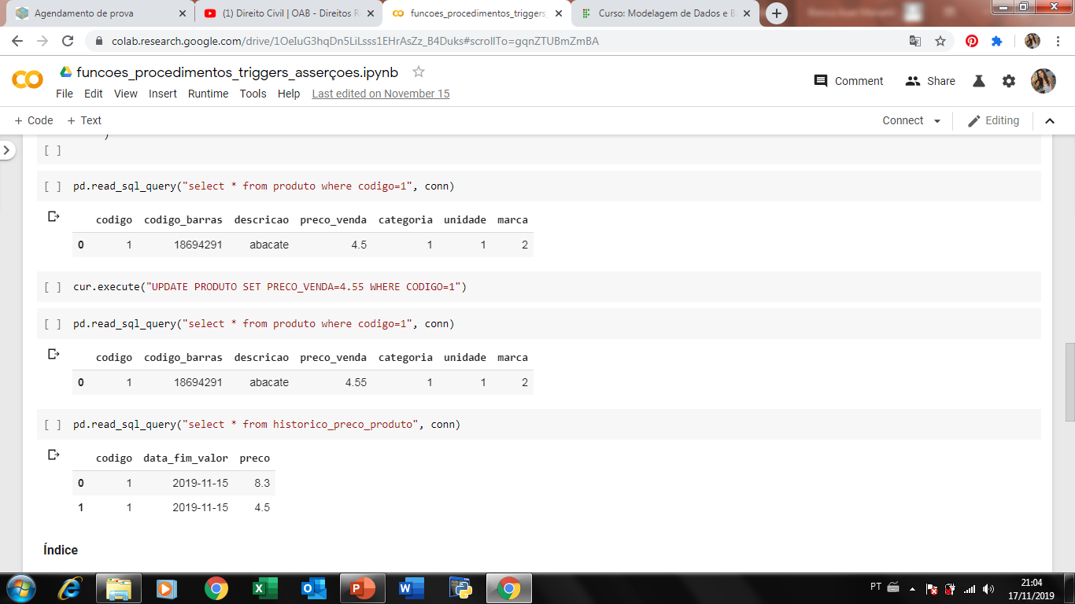
TRIGGER

Slide 17
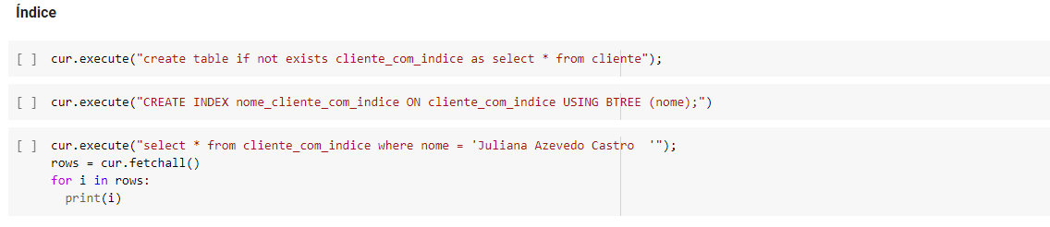

ÍNDICE

Slide 18

Performance dos Resultados
Com Índice
Sem índice

